Slide 1
第10课 我 想 参加 篮球队
Dì-shí kè Wǒ xiǎng cānjiā lánqiú duì
1
山东大学

Slide 2

生词
参加 cānjiā V to participate
队 duì N team
自己 zìjǐ Pr self
个子 gèzi N height
多 duō QPr to what extent
高 gāo A tall
米 mǐ M meter
今年 jīnnián N this year
大 dà A old
岁 suì M year (of age)
长 cháng A long
练习 liànxí V/N to practice; practice
跟 gēn Prep with
语法
疑问代词：多 The question pronoun “多”
时量补语 Complement of duration

Slide 3

生词
WORDS

Slide 4
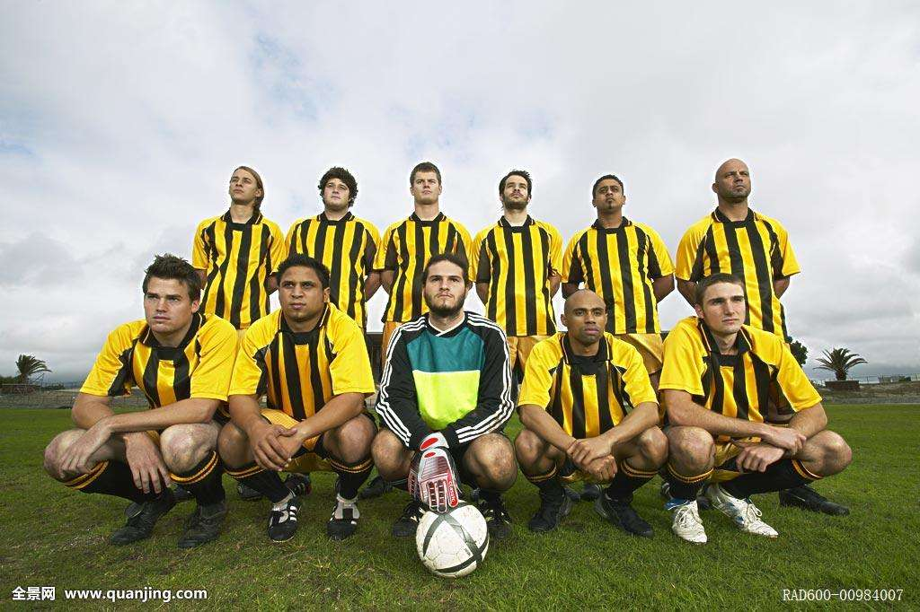
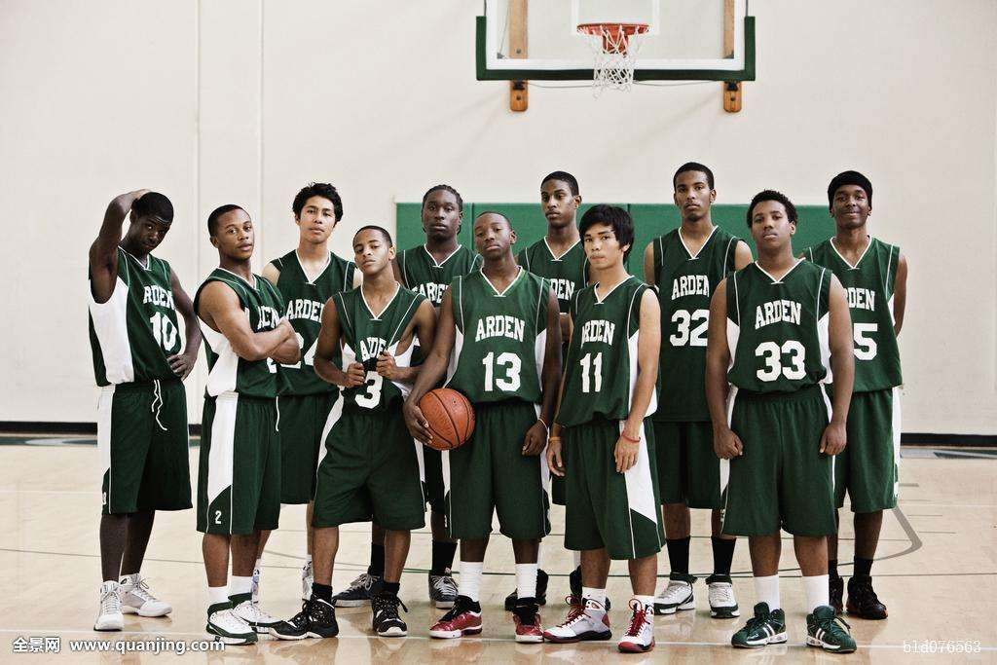
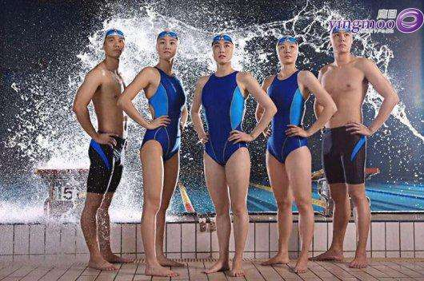
队
N
足球队
篮球队
游泳队

Slide 5

参加
V
你想参加哪个队？
我想参加游泳队。
参加HSK
参加我们！ ×

Slide 6
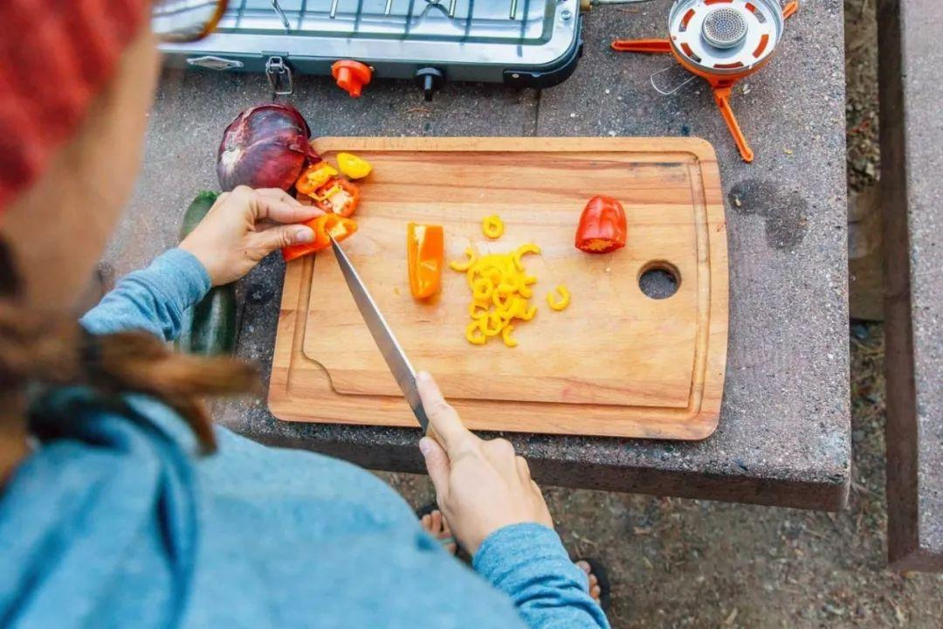
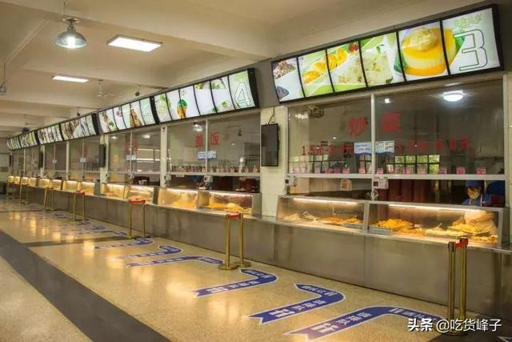
自己
Pron
自己 + V
你喜欢自己去旅游吗？
你一般自己做饭还是去食堂吃饭？
人 + 自己
这本书不是图书馆的，是我自己的。

Slide 7
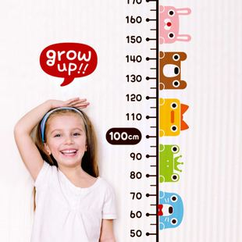
个子
米
N
M
1.65m
1.80m
2.26m
一米六五
一米八（零）
两米二六

Slide 8
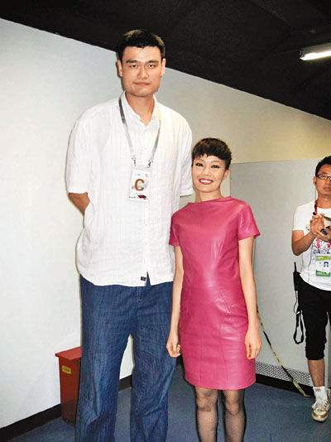
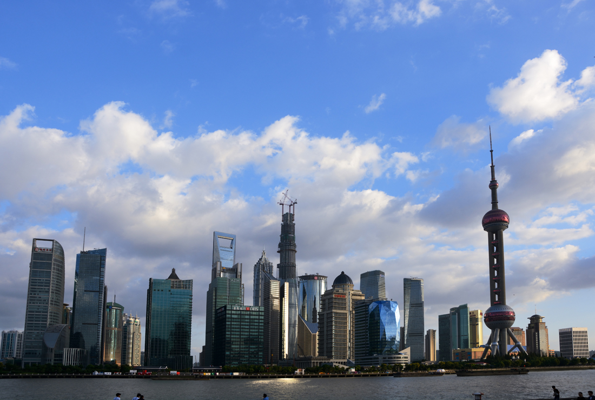
高
2.26m
Adj
他的个子真高。
马小军是个子最高的学生。
高楼

Slide 9
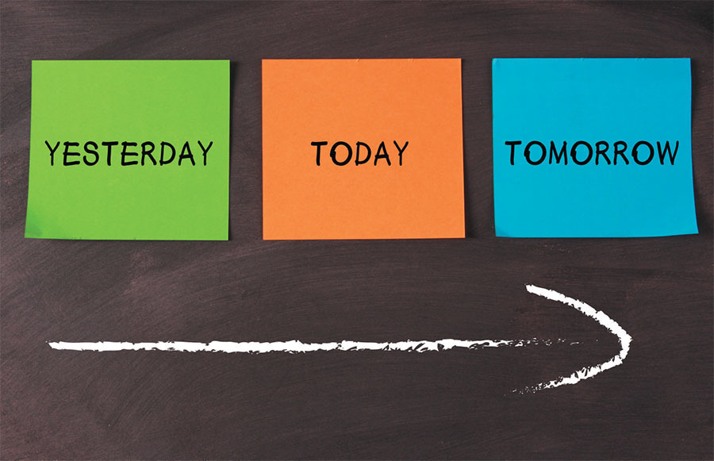
今年
N
年
去年
今年
明年
天
昨天
今天
明天

Slide 10

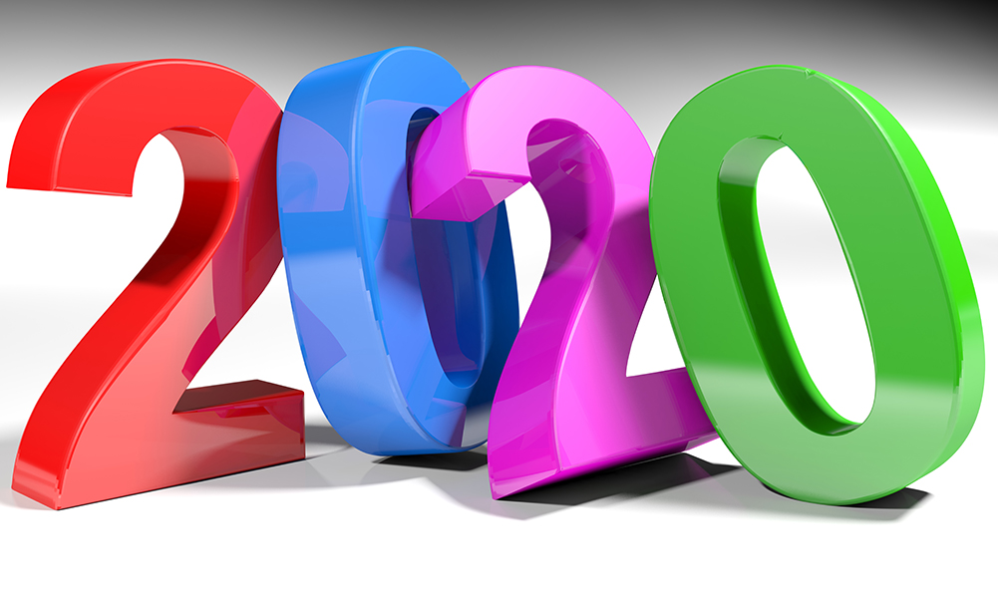
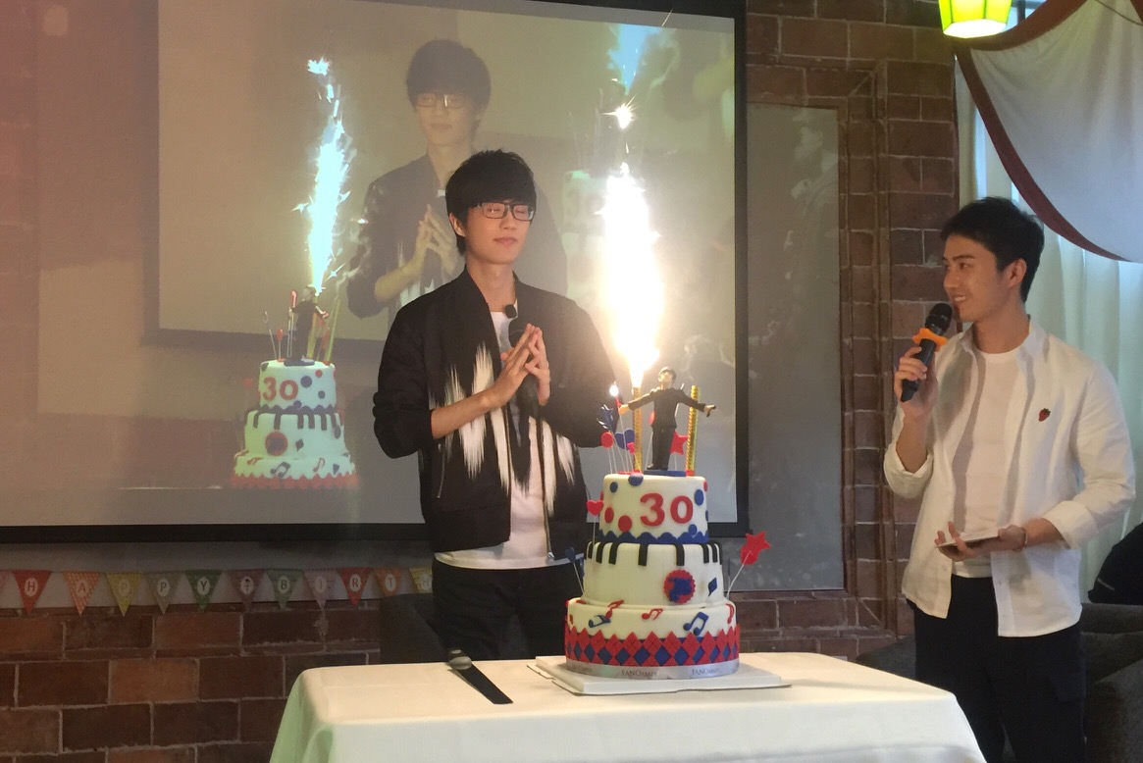
岁
M
我今年36岁。
他今年30岁。

Slide 11
大
Adj
我今年36岁。
他今年30岁。
我比他大6岁。
他比我小6岁。
你和舍友谁大谁小？

Slide 12
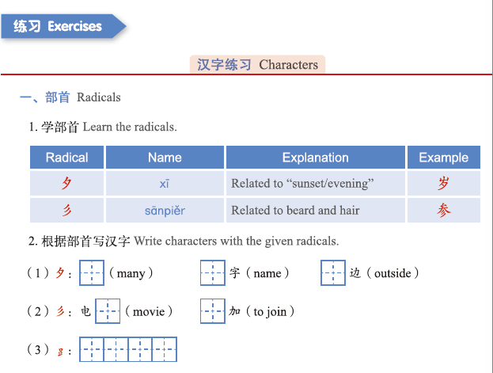
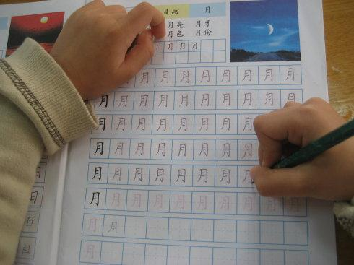
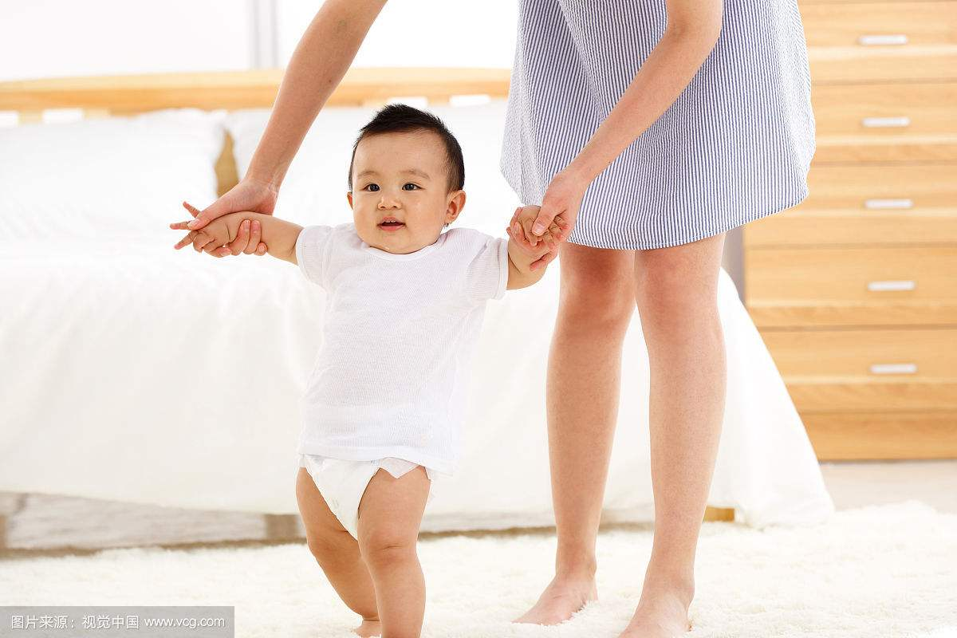
练习
V
练习(写)汉字
练习走路
N
做练习

Slide 13
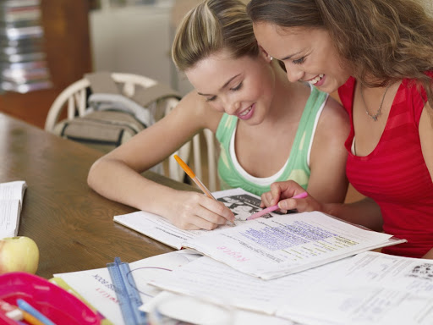
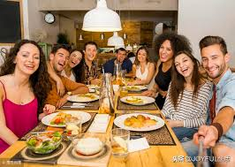

跟
Prep
跟 + 人 + V
跟朋友一起做练习
跟同学一起吃饭
跟家人去旅游

Slide 14
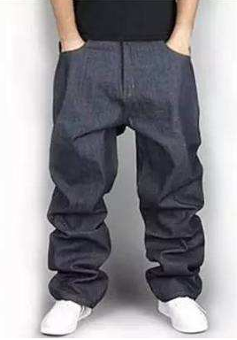
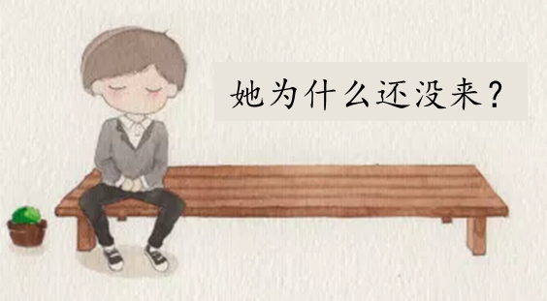
长
A
2米
Adj
B
1米
kùzi
裤子
他的裤子太长了。
很长的时间
他等了很长的时间。

Slide 15
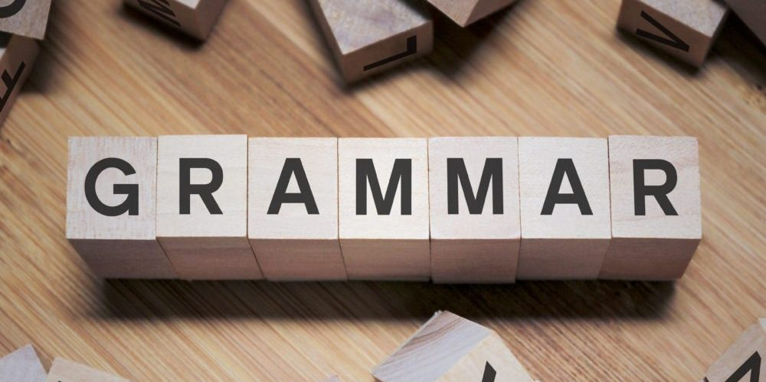
语法
GRAMMAR

Slide 16
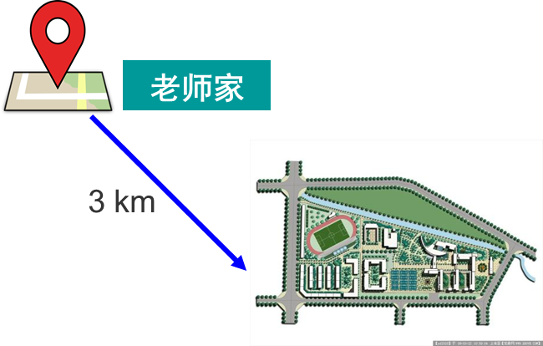


疑问代词：多 The question pronoun “多”
（有）多 + adj. ?
2.26m
他今年(有)多大？
他今年30岁。
老师家离学校(有)多远？
3公里。
他(有)多高？
他两米二六。

Slide 17
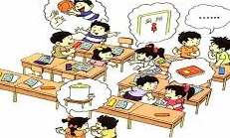
时量补语 Complement of duration
xiū xi
V + <time duration>
休息
休息多长时间？
休息十分钟
8:00am
8:45am
8:55am
9:40am
10分钟

Slide 18
A：昨天，你写作业了吗？
B：写了。
A：你写了多长时间？
B：我写了一个小时。
我写 A 了 B 一个小时 C。（作业）
xiǎoshí / hour
我写了一个小时作业。

Slide 19
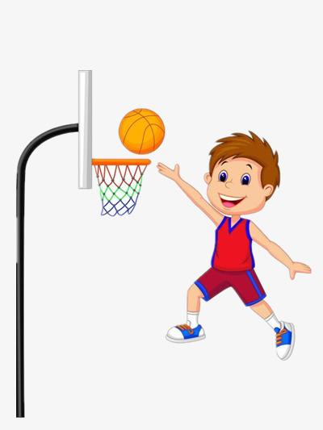
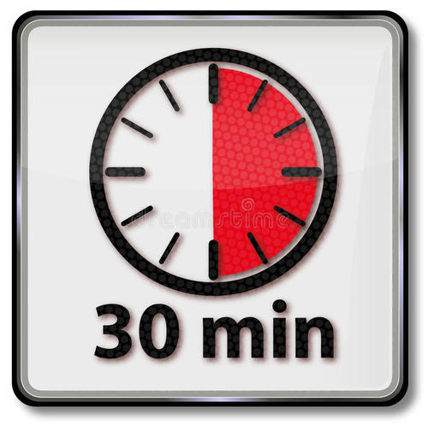
李白每天打多长时间
他每天打半个小时
（的）
篮球？
（的）
篮球。

Slide 20
三个小时
现在
昨天，李白踢了三个小时足球。
三个小时
现在
李白踢了三个小时足球了。

Slide 21
A：你学了多长时间汉语了？
B：我学了两个月了。

Slide 22

小结
SUMMARY

Slide 23
生词
参加 cānjiā V to participate
队 duì N team
自己 zìjǐ Pr self
个子 gèzi N height
多 duō QPr to what extent
高 gāo A tall
米 mǐ M meter
今年 jīnnián N this year
大 dà A old
岁 suì M year (of age)
长 cháng A long
练习 liànxí V/N to practice; practice
跟 gēn Prep with
语法
疑问代词：多 The question pronoun “多”
时量补语 Complement of duration

Slide 24
